Slide 1

স্বাগতম

Slide 2


পরিচিতিঃ
হরেন্দ্র বিশ্বাস
জুনিয়র ইন্সট্রাক্টর(রেডিও এন্ড টিভি)
নরসিংদী টেকনিক্যাল স্কুল ও কলেজ
Email:harendrabiswas@gmail.com

Slide 3
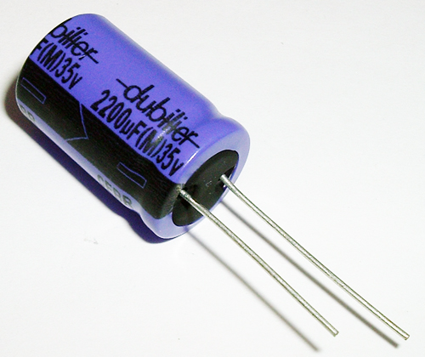
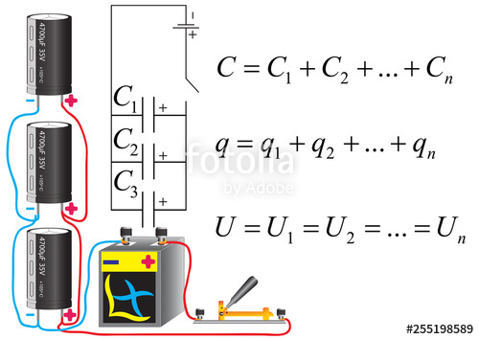
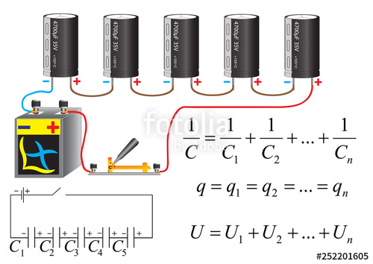
নিচের ছবিগুলো লক্ষ্য কর……….

Slide 4
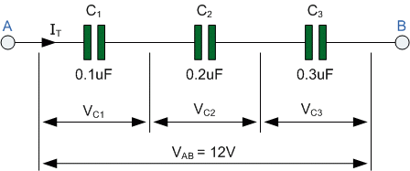
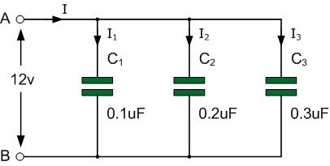
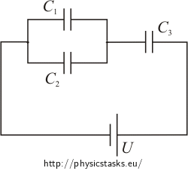
ক্যাপাসিটরের সিরিজ, প্যারালাল ও মিশ্র গ্রুপিং এর প্রয়োগ

Slide 5

জেনারেল ইলেকট্রনিক্স-২(১ম পত্র)
নবম শ্রেণি
অধ্যায়ঃ পঞ্চম
(ক্যাপাসিটরের সিরিজ, প্যারালাল ও মিশ্র গ্রুপিং এর প্রয়োগ)

Slide 6
এই পাঠশেষে শিক্ষার্থীরা…..
ক্যাপাসিটর ও ক্যাপাসিট্যান্স কী তা বলতে পারবে।
ক্যাপাসিটর এর গ্রুপিং বলতে পারবে।
ক্যাপাসিটরের সিরিজ, প্যারালাল ও মিশ্র গ্রুপিং এর মোট ক্যাপাসিট্যান্স নির্ণয় করতে পারবে।
ক্যাপাসিটরের গ্রুপিং এর প্রয়োজনীয়তা বর্ণনা করতে পারবে।

Slide 7
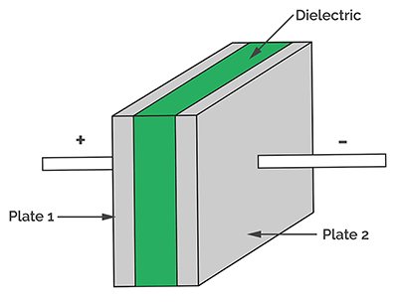
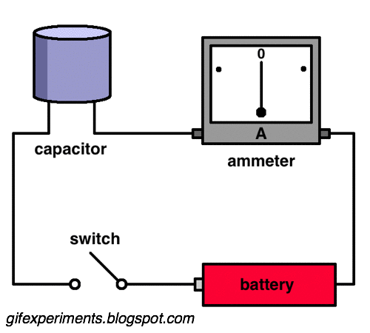
ক্যাপাসিটর ও ক্যাপাসিট্যান্স কী ?
ক্যাপাসিটর
দুইটি সমান্তরাল পরিবাহীকে পরস্পর কোনো অপরিবাহী পদার্থ দ্বারা পৃথক করা হলে তাকে ক্যাপাসিটর বলে।
ক্যাপাসিটরের প্লেটগুলোর মধ্যে কোন বিভব পার্থক্য থাকলে প্লেটগুলো বৈদ্যুতিক শক্তি
সঞ্চয় করে রাখে (অর্থাৎ চার্জ ধরে রাখে)। ক্যাপাসিটরের এই ধর্ম বা বৈশিষ্ট্যকে ক্যাপাসিট্যান্স
(Capacitance) বলে। ক্যাপাসিট্যান্স এর প্রতীক C এবং এর একক F (Farad)

Slide 8
ক্যাপাসিটরের গ্রুপিং কী ? কত প্রকার ও কি কি ?
কোনো বর্তনীতে একাধিক ক্যাপাসিটরকে যুক্ত করার পদ্ধতির নাম ক্যাপাসিটর গ্রুপিং বলে। ক্যাপাসিটর গ্রুপিং তিন প্রকার। যথাঃ
সিরিজ গ্রুপিং
প্যারালাল গ্রুপিং
সিরিজ-প্যারালাল বা মিশ্র গ্রুপিং

Slide 9
ক্যাপাসিটর এর সিরিজ গ্রুপিং …
সিরিজ সার্কিটে মোট ক্যাপাসিট্যান্স নির্ণয়ের সূত্রঃ
সিরিজ সার্কিটে সংযুক্ত ক্যাপাসিটরের মোট ক্যাপাসিট্যান্স নির্ণয়ের সূত্রঃ
$\frac{1}{Ct}$ $=\frac{1}{C1}$+$\frac{1}{C2}+ ………….$+ $\frac{1}{Cn}$

Slide 10
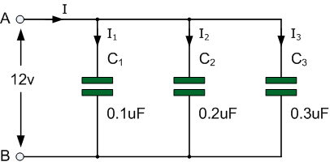
ক্যাপাসিটর এর প্যারালাল গ্রুপিং …….
প্যারালাল সার্কিটে মোট ক্যাপাসিট্যান্স নির্ণয়ের সূত্রঃ
প্যারালাল সার্কিটে মোট ক্যাপাসিট্যান্স নির্ণয়ের সূত্র হলোঃ C_{t}=C₁+C₂+C₃+ …………..

Slide 11
ক্যাপাসিটর এর সিরিজ ও প্যারালাল গ্রুপিং …….
সিরিজ ও প্যারালাল সার্কিটের একটি ভিডিও দেখি …………
ভিডিও দেখতে উপরের আইকনে ডাবল ক্লিক করতে হবে

Slide 12
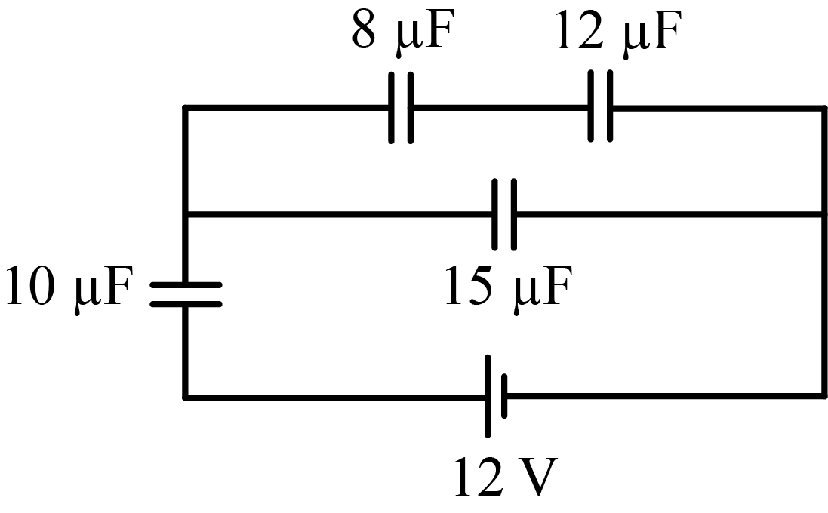
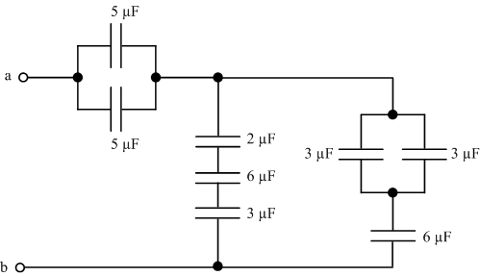
ক্যাপাসিটর এর মিশ্র গ্রুপিং …….
যদি বহু সংখ্যক ক্যাপাসিটরের কিছু সংখ্যক সিরিজে এবং বাকিগুলো প্যারালালে যুক্ত থাকে তবে, তাকে সিরিজ প্যারালাল বা মিশ্র গ্রুপিং বলে।

Slide 13
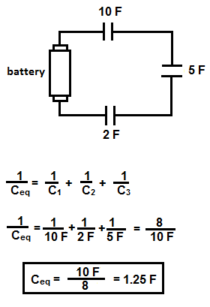
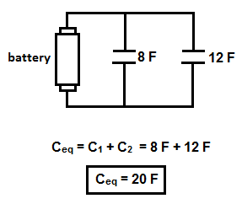
ক্যাপাসিটরের সিরিজ ও প্যারালাল সার্কিটের সূত্রের প্রয়োগ…..
প্যারালাল সার্কিট
সিরিজ সার্কিট

Slide 14
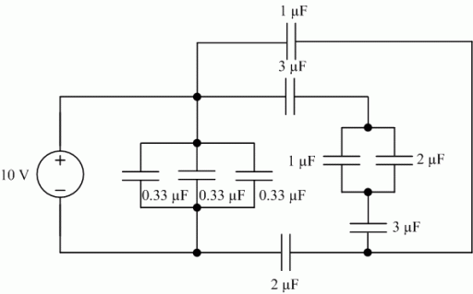
ক্যাপাসিটরের গ্রুপিং এর প্রয়োজনীয়তা…..
ক্যাপাসিটরের গ্রুপিং এর প্রয়োজনীয়তাঃ
ক্যাপাসিটর যখন নির্দিষ্ট মানের হয় তখন তার ক্যাপাসিট্যান্স বাড়নো বা কমানো যায় না। প্রয়োজন হলে গ্রুপিং এর সাহায্যে এর মান বাড়ানো বা কমানো যায়। গ্রুপিং এর সাহায্যে ক্যাপাসিটরের ভোল্টেজ রেটিংও পরিবর্তন করা যায়।

Slide 15
মূল্যায়নঃ
ক্যাপাসিটর ও ক্যাপাসিট্যান্স কী ?
ক্যাপাসিটর এর গ্রুপিং কী ?
ক্যাপাসিটরের সিরিজ, প্যারালাল ও মিশ্র গ্রুপিং এর মোট ক্যাপাসিট্যান্স নির্ণয় এর সূত্র লিখ।
ক্যাপাসিটরের গ্রুপিং এর প্রয়োজনীয়তা বর্ণনা কর।

Slide 16
বাড়ির কজঃ
ক্যাপাসিটরের সিরিজ, প্যারালাল ও মিশ্র গ্রুপিং এর মোট ক্যাপাসিট্যান্স নির্ণয় কর।

Slide 17
ধন্যবাদ

